Slide 1
Rada VŠ - poznámky
Josef Stráský
20.5.2015

Slide 2
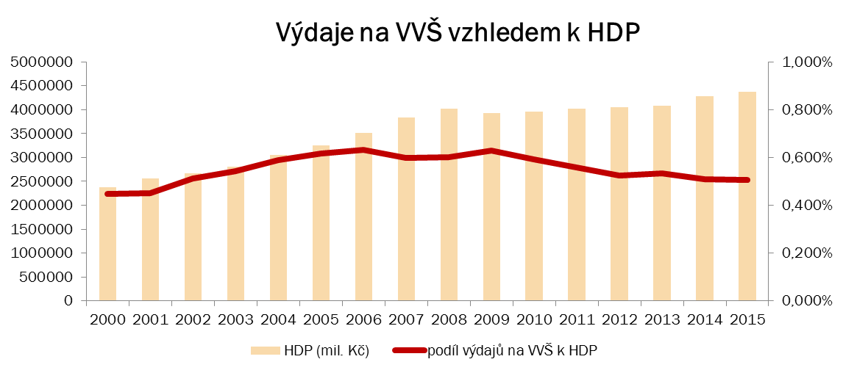
Financování VŠ - 2016
Rozpočtový rámec pro rok 2016 počítá se snížením výdajů na vysoké školy o 800 mil. Kč
Přičteme-li částku 400 mil. Kč navýšenou vysokým školám v rámci rozpočtu MŠMT v roce 2015
→ Může dojít ke snížení rozpočtu v roce 2016 až o 1,2 mld. Kč

Slide 3
Financování vědy
Dle rozpočtu 2016: + 500 mil. Kč pro MŠMT na vědu
Spolufinancování OP VVV
Účelové dotace – konec programů KONTAKT, EUREKA, COST, Návrat apod.; místo toho opět jen udržitelnost
GAČR
  Standardní projekty: + 50 mil. Kč
  Mezinárodní projekty: -20 mil. Kč vs. Lead Agency: +5 mil. Kč
  Juniorské projekty (výměna za postdoktorské): + 0 mil. Kč
TAČR – nezměněné celkové finance, změna programů

Slide 4
Hodnocení vědy
Aktuálně ve fázi věcného záměru zákona (VZZ) o podpoře výzkumu, vývoje a inovací
  Hrozí vznik Ministerstva pro vědu a kompletní oddělení financování vzdělávání a vědy
  RVŠ proti tomu protestuje – role VŠ sjednocuje vědu a vzdělání a financování by nemělo být oddělené

Slide 5
Návrh zákona o veřejných zakázkách
V připomínkovém řízení Vlády
  RVŠ je připomínkové místo
Platnost – možná už během roku 2016
Výhody
  Stačí jeden uchazeč
  Lze hodnotit cenu, kvalitu i „náklady životního cyklu“
  Před vyhlášením lze provádět konzultace
  Zjednodušuje se tzv. podlimitní řízení
Nevýhody
  Není zvláštní kategorie pro „unikátní přístroje“ ani pro VŠ
  Zachovávají se limity
    Do 2 mil. Kč bez soutěže
    Do cca 5 mil. Kč podlimitní řízení (možná se bude měnit)

Slide 6
Novela Zákona o VŠ
Schválena v 1. čtení PSP ČR dne 20.5.2015
Plánovaná účinnost někdy v roce 2016

Slide 7
Novela Zákona o VŠ
Zavádí byrokracii na úrovní VŠ (tj. UK)
  Rada pro vnitřní hodnocení
    Vysoká škola je povinna zavést a udržovat systém zajišťování kvality vzdělávací a tvůrčí činnosti a souvisejících činností a vnitřního hodnocení kvality vzdělávací a tvůrčí činnosti a souvisejících činností vysoké školy.
Dle chování Univerzity může novela fakultám buď ulehčit, nebo přitížit
Fakulty mají jen takové pravomoci, které jim určí STATUT VŠ (na rozdíl od současného stavu, kdy některé pravomoci uděluje Zákon)

Slide 8
Novela Zákona o VŠ
§24 (2) Orgány fakulty mají právo rozhodovat nebo jednat jménem veřejné vysoké školy dále právo rozhodovat nebo jednat za veřejnou vysokou školu v rozsahu stanoveném statutem veřejné vysoké školy v těchto věcech týkajících se fakulty:
a) tvorba a uskutečňování studijních programů,
b) zaměření a organizace vědecké, výzkumné, vývojové a inovační, umělecké nebo další tvůrčí činnosti,
c) pracovněprávní vztahy,
d) habilitační řízení a řízení ke jmenování profesorem v rozsahu stanoveném tímto zákonem,
e) zahraniční styky a aktivity,
f) ustavování samosprávných akademických orgánů fakulty a vnitřní organizace fakulty, pokud tento zákon nestanoví jinak,
g) nakládání s přidělenými finančními prostředky,
h) doplňková činnost a nakládání s prostředky získanými z této činnosti.
Statut UK Čl. 18, bod 1:
Děkan za svou činnost odpovídá rektorovi; tímto není dotčena působnost děkana ve věcech podle § 24 zákona o vysokých školách.

Slide 9
Institucionální akreditace
Vznikne Akreditační úřad
Bude možné akreditovat celou VŠ místo akreditace studijních programů (institucionální akreditace)
Žádá se najednou pro celou VŠ (tj. UK) na dobu 10 let
Žádá se pro určité oblasti vzdělávání (lze rozšířit, naopak může být omezena)
Může to zásadně ulehčit/přitížit byrokracii na fakultách
Je nutné splnit standardy pro institucionální akreditaci (určené Nařízením vlády) v rámci oblastí vzdělávání (určených Nařízením vlády)
Posuzují se procesy vnitřního hodnocení kvality, personální zabezpečení a tvůrčí činnost

Slide 10
Standardy pro institucionální akreditaci
Vymezují požadavky na vnitřní procesy VŠ (např. hodnocení personálního zajištění studijních programů, hodnocení tvůrčí činnosti) a spoustu nesmyslů, které UK v každé oblasti asi splňuje, ale není jasné, jak bude požadovat vykazování od fakult
Kontrolují schopnosti VŠ uskutečňovat výuku v rámci oblasti vzdělávání
Provázání standardů a oblastí vzdělávání není zřejmé
  Požadavky ve standardech budou upřesněny dle formulace oblastí
  Pro formulace oblastí je nutné znát provázanost s požadavky ve standardech

Slide 11
Oblasti vzdělávání
„Naše“ oblasti:
  Informační technologie, kybernetika a informatika
  Fyzika
  Matematika a statistika
Interference:
  Biologie a ekologie
  Ekonomické obory
  Elektrotechnika
  Chemie
  Strojírenství a materiály
  Učitelství
  Vědy o zemi/ Vědy o Zemi (!)

Slide 12
Oblasti vzdělávání
Oblast obsahuje
  Stěžejní tematické okruhy
  Typické studijní programy
  Rámcový profil absolventů
Není zřejmé jak oblast vzdělávání vyplnit

Slide 13
Oblasti vzdělávání
Akreditační úřad institucionální akreditaci pro oblast nebo oblasti vzdělávání neudělí, jestliže:
  vysoká škola ke dni podání žádosti neuskutečňovala nejméně 2 studijní programy alespoň po dobu 10 let, z toho nejméně 1 studijní program v navrhované oblasti vzdělávání
  ? Znamená to jeden z „typických“ ?
  Nejasné provázání se Standardy
Fakulta by se měla pokusit o jednotnou podobu alespoň svých oblastí

